Slide 1
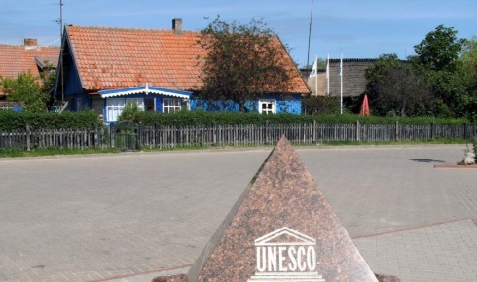
KURŠIŲ NERIJA Parengė: MM Zita Ūsienė 2013 m.

Slide 2
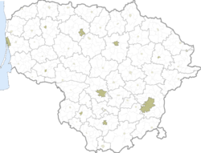
Neringa

Slide 3
NERINGA -
miestas Kuršių nerijoje, tarp Baltijos jūros ir Kuršių marių (vakarinė pakrantė); kurortas. Tai pats ilgiausias (apie 50 km) ir labiausiai į vakarus nutolęs miestas Lietuvoje. Miestas administraciškai yra Neringos savivaldybė, jis apima didžiąją dalį Kuršių nerijos, jo centras – Nida.

Slide 4
Iš pietų į šiaurę išsidėsčiusios daug gyvenviečių – Nida (prie jos Purvynė ir Skruzdynė), Preila, Pervalka, Juodkrantė (prie jos buvę Karvaičiai), Alksnynė. Iš rytų miestą skalauja Kuršių marios (krantas labai vingiuotas), iš vakarų – Baltijos jūra. Visas miestas yra Kuršių nerijos nacionaliniame parke.

Slide 5
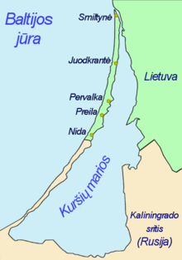

Slide 6
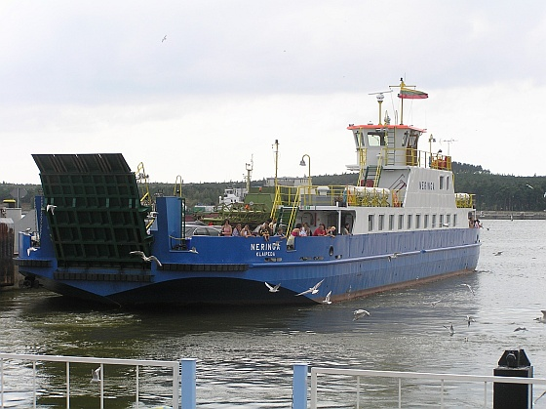
Keltas, atplukdantis žmones iš Klaipėdos

Slide 7
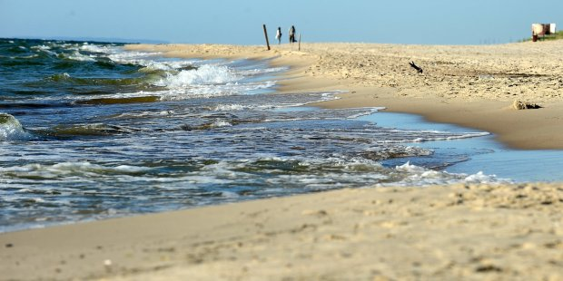

Slide 8
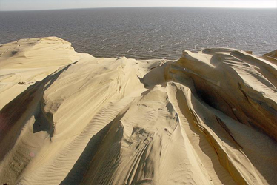
Kopos – Neringos pasididžiavimas.

Slide 9
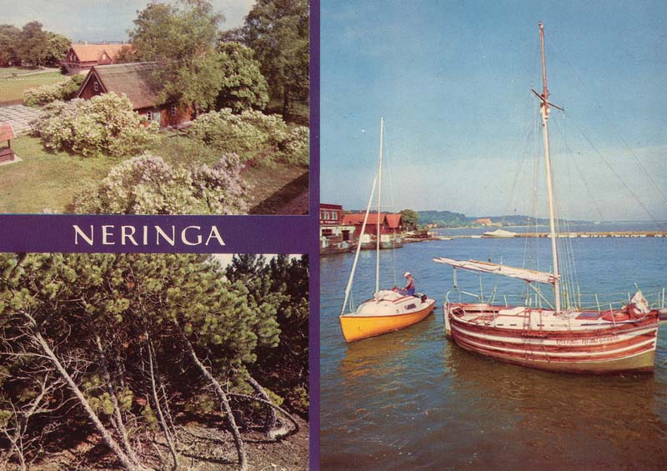

Slide 10
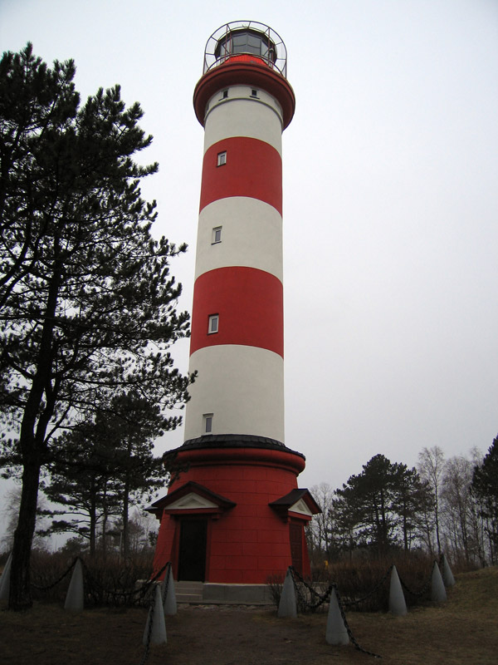
Nidos švyturys

Slide 11
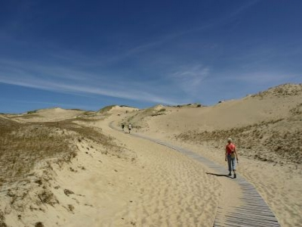

Slide 12
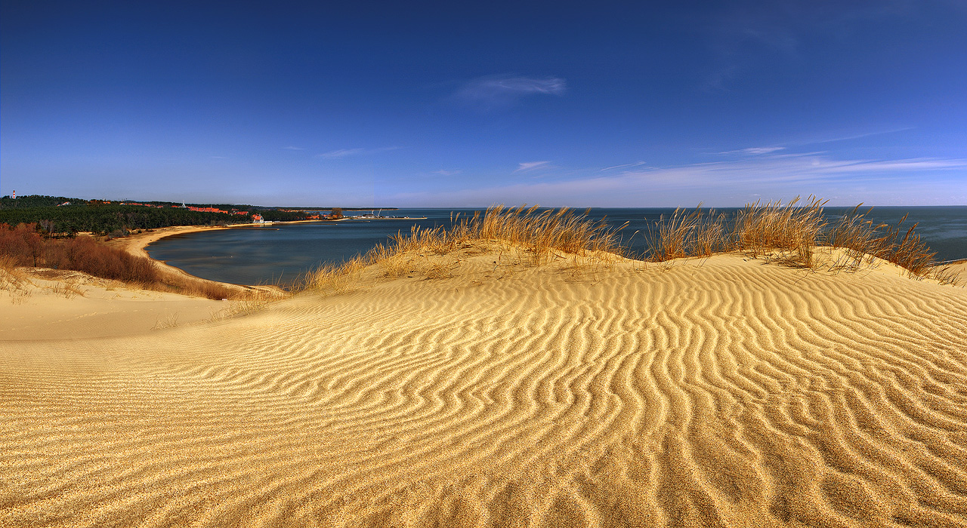
Auksu spindinčios kopos...

Slide 13
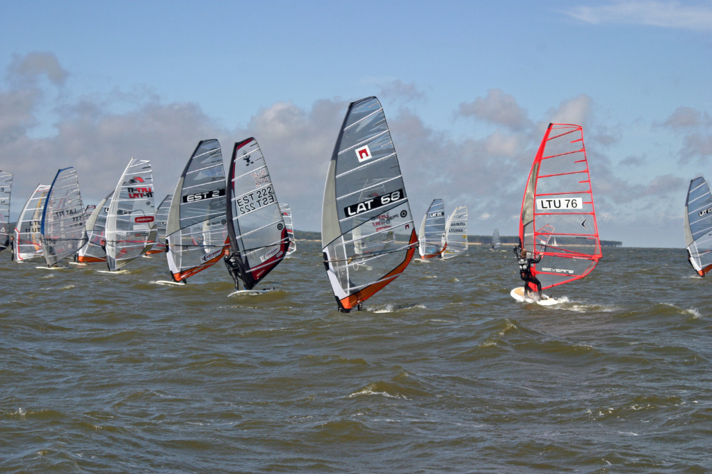
Pramogų netrūksta ir vasarą,

Slide 14
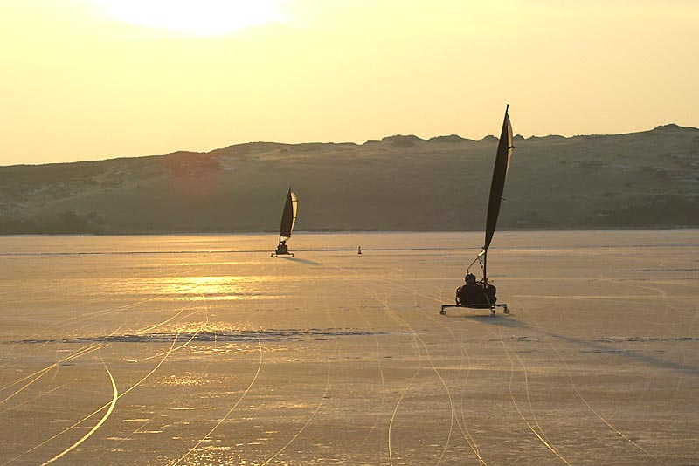
ir žiemą ...

Slide 15
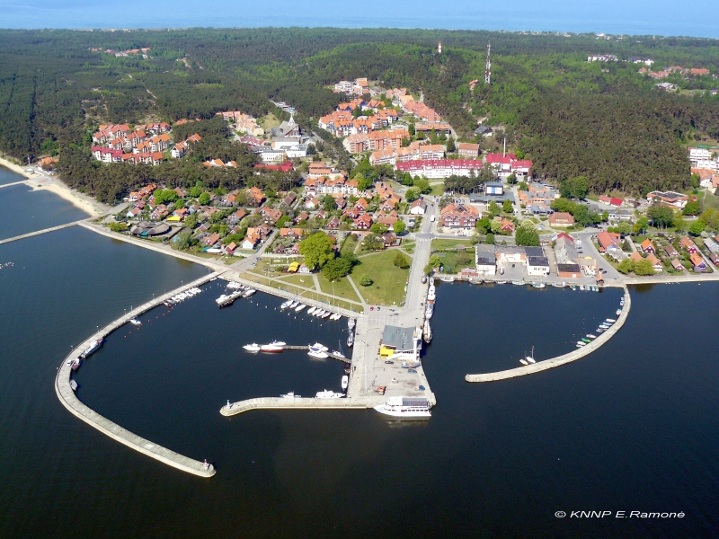
Iš paukščio skrydžio

Slide 16
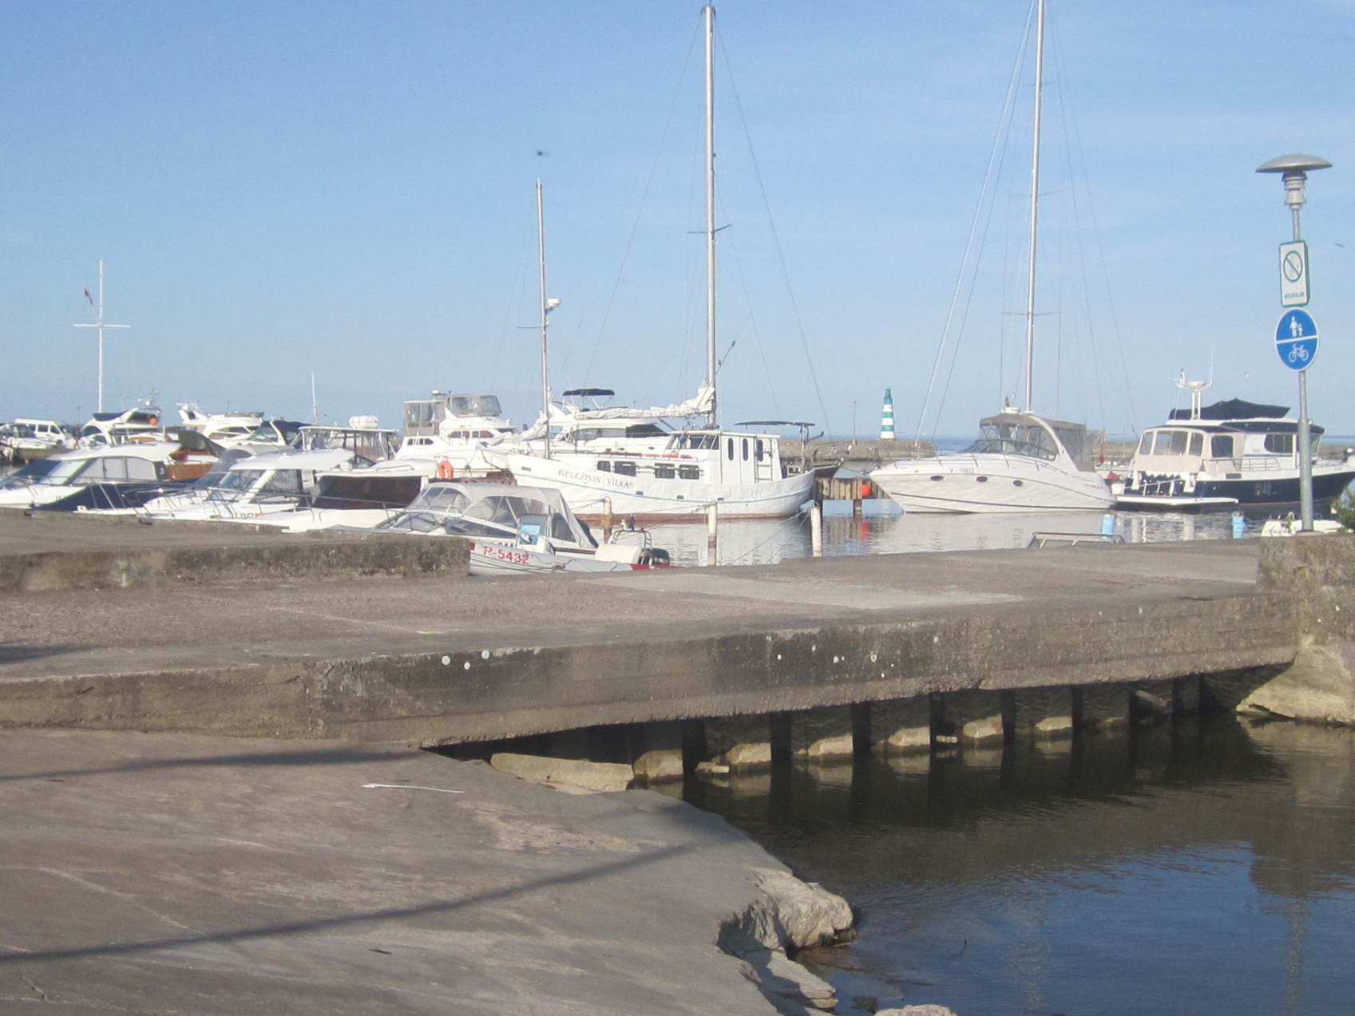
Prie kranto ilsisi jachtos

Slide 17
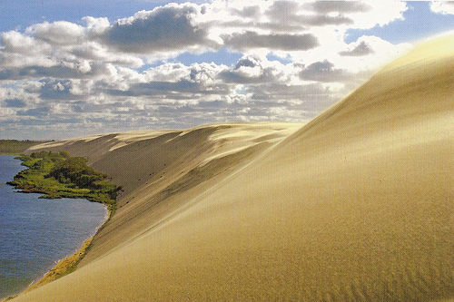
Šiomis pakrantėmis vaikštinėjo gražuolė Neringa...

Slide 18
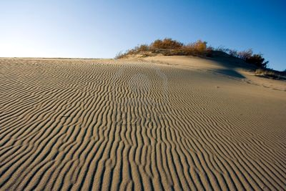
Šiltas vėjelis pusto baltą smėlį...

Slide 19
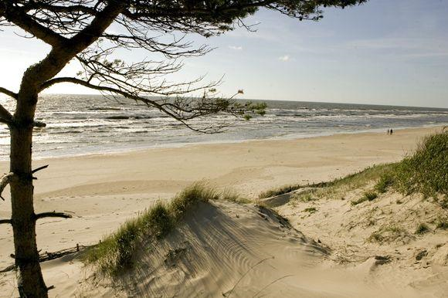
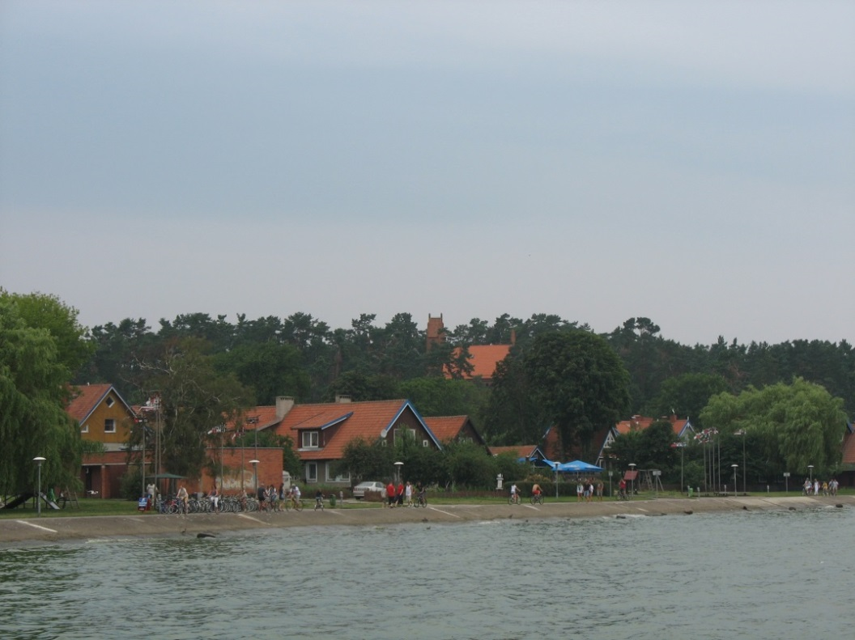
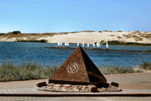
2000 m. Kuršių nerija įtraukta į UNESCO pasaulinio kultūros paveldo sąrašą.

Slide 20
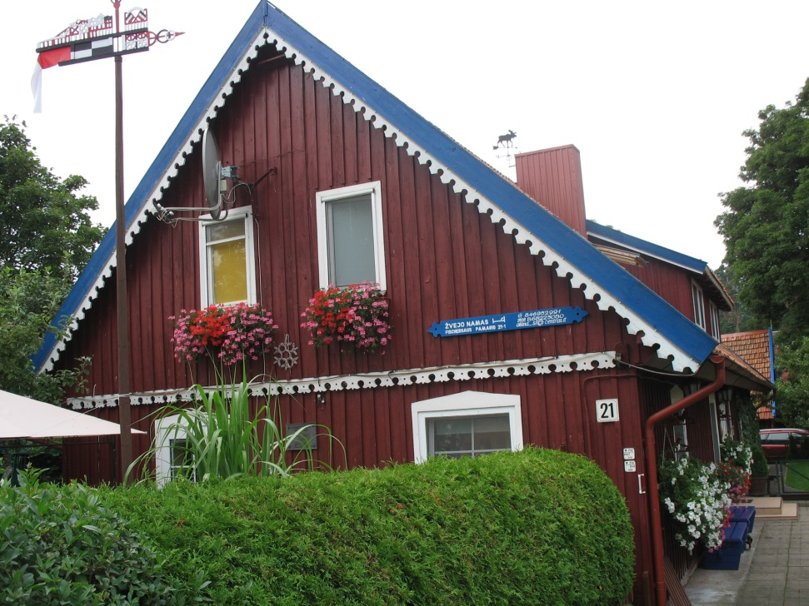
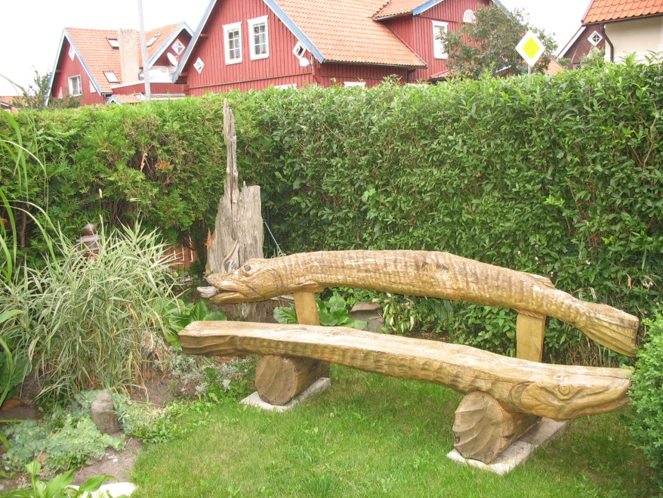
Nida vasarą

Slide 21
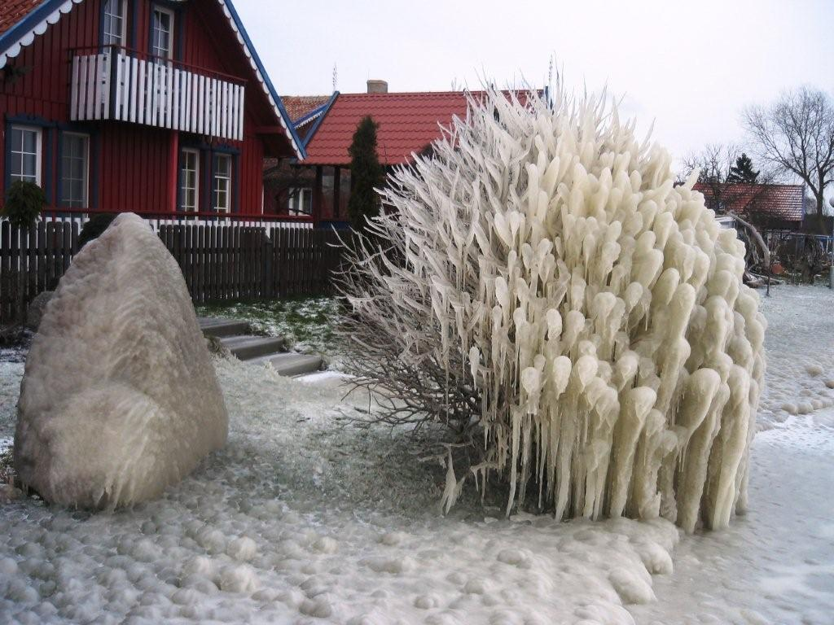
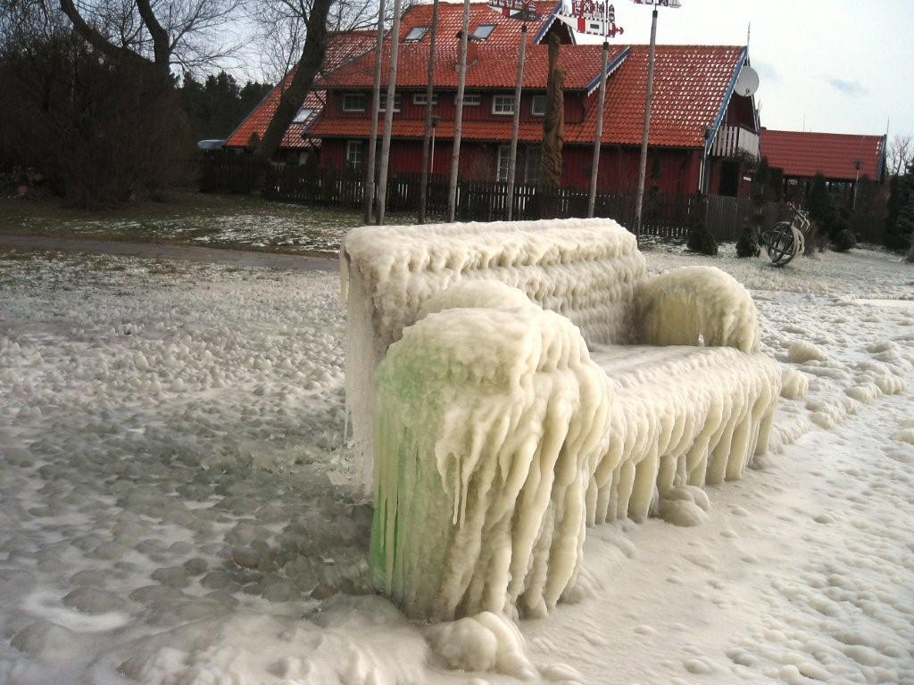
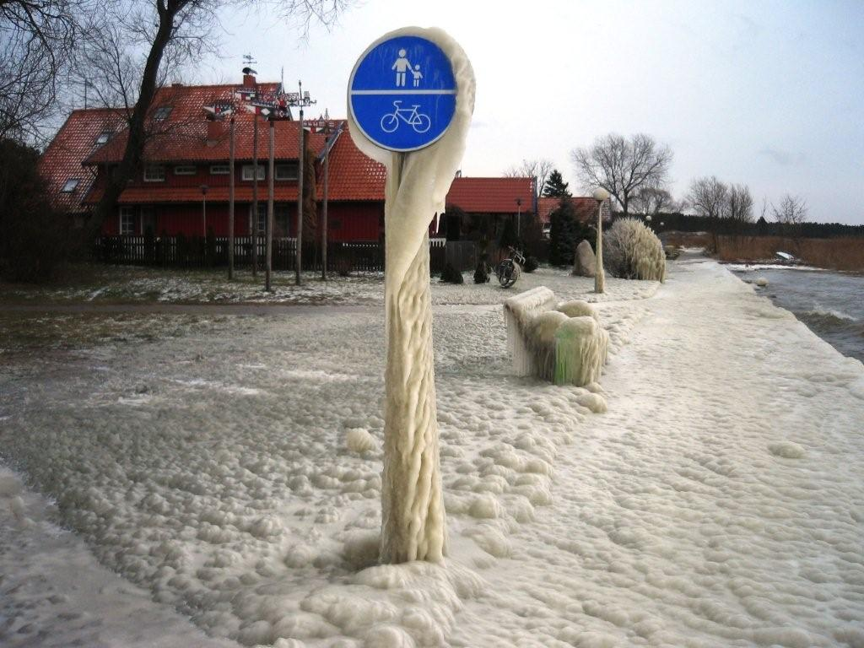
Nida žiemą...

Slide 22
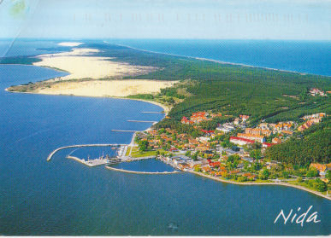
IKI PASIMATYMO NERINGA ☺

